Slide 1



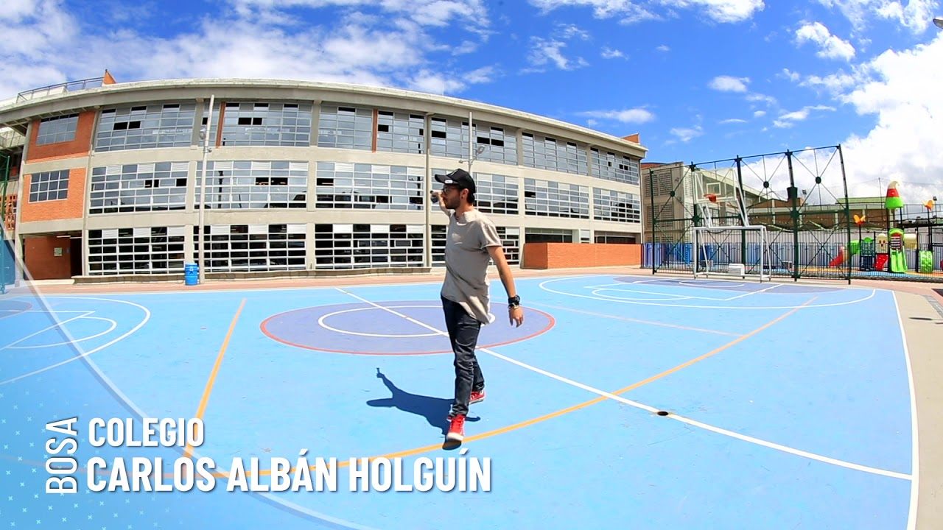

Análisis Pruebas Saber
Ruta Pares Etapa Realizar
ANA LEDIS SANDOVAL GUZMAN
PAPT LOCALIDAD BOSA
01/04/2022
Bernardo Márquez
Rector

Slide 2
Acompañamiento Pedagógico Territorial
Ruta Pares Etapa Realizar
Análisis pruebas saber Carlos Albán Holguín IED
Objetivo: Analizar los resultados del colegio en las pruebas Saber durante los últimos 3 años
Los resultados evidencian
Que la IED durante el periodo
De tiempo 2014 a 2021 ha
Obtenido promedios que se
Ubican por debajo de lo local
Y Distrital
Fuente: Sistema Multidimensional de Evaluación para la Calidad Educativa - Subsecretaría de Calidad y Pertinencia

Slide 3
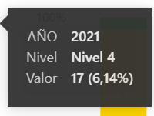
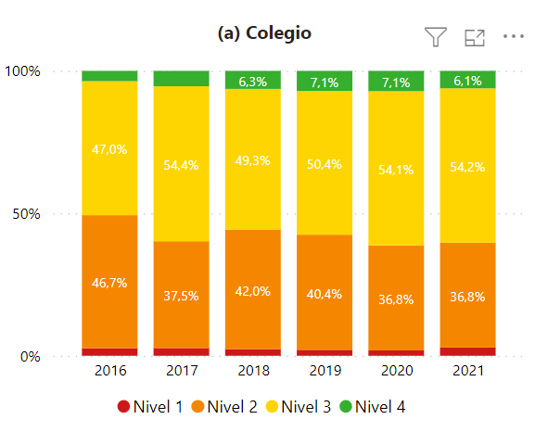

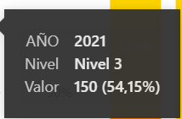
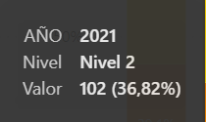
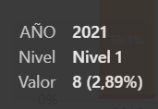
Acompañamiento Pedagógico Territorial
Ruta Pares Etapa Realizar
Análisis pruebas saber Carlos Albán Holguín IED
Lectura
Fuente: Sistema Multidimensional de Evaluación para la Calidad Educativa - Subsecretaría de Calidad y Pertinencia

Slide 4
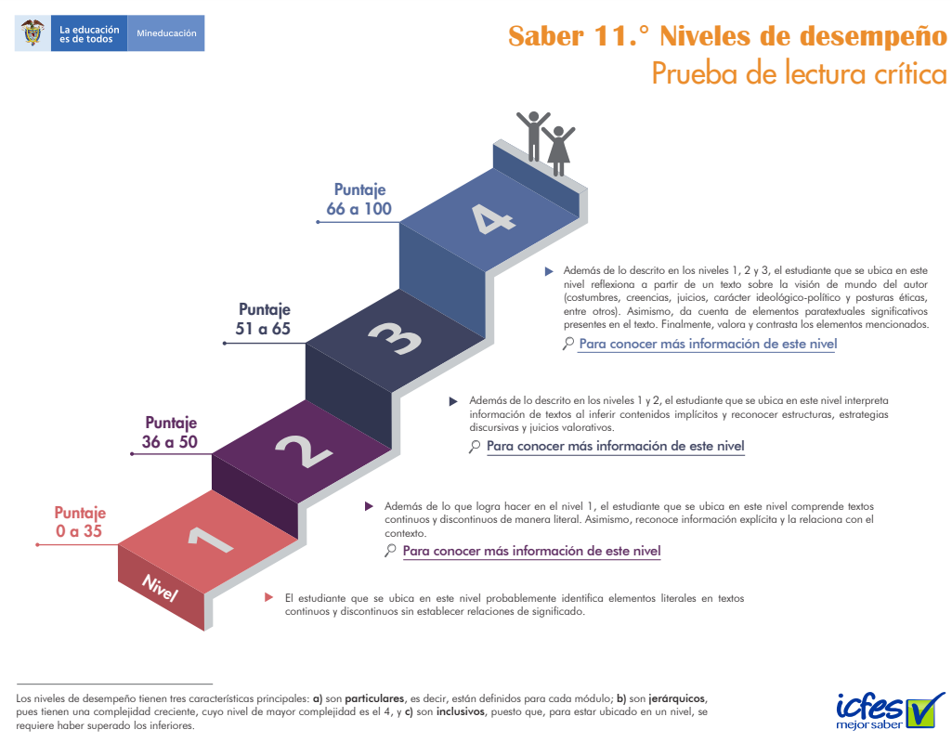

Acompañamiento Pedagógico Territorial
Ruta Pares Etapa Realizar
Análisis pruebas saber Carlos Albán Holguín IED
Fuente: ICFES

Slide 5
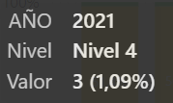
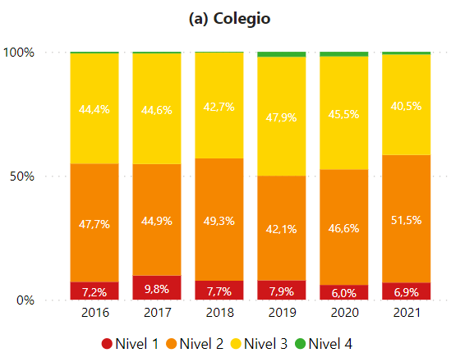
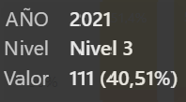
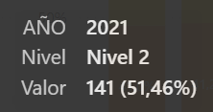
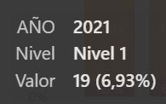
Acompañamiento Pedagógico Territorial
Ruta Pares Etapa Realizar
Análisis pruebas saber Carlos Albán Holguín IED
Matemáticas
Fuente: Sistema Multidimensional de Evaluación para la Calidad Educativa - Subsecretaría de Calidad y Pertinencia

Slide 6
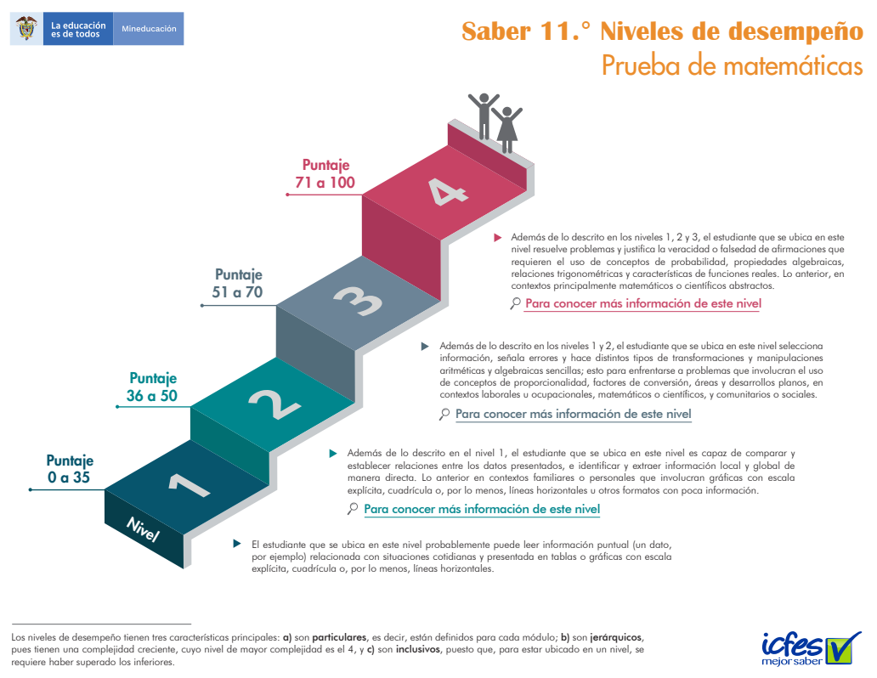
Acompañamiento Pedagógico Territorial
Ruta Pares Etapa Realizar
Análisis pruebas saber Carlos Albán Holguín IED
Fuente: ICFES

Slide 7
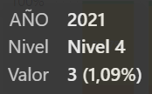
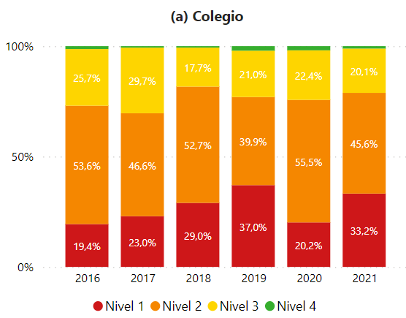
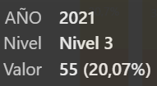
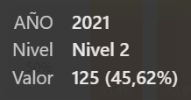
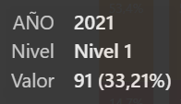
Acompañamiento Pedagógico Territorial
Ruta Pares Etapa Realizar
Análisis pruebas saber Carlos Albán Holguín IED
Ciencias Sociales
Fuente: Sistema Multidimensional de Evaluación para la Calidad Educativa - Subsecretaría de Calidad y Pertinencia

Slide 8
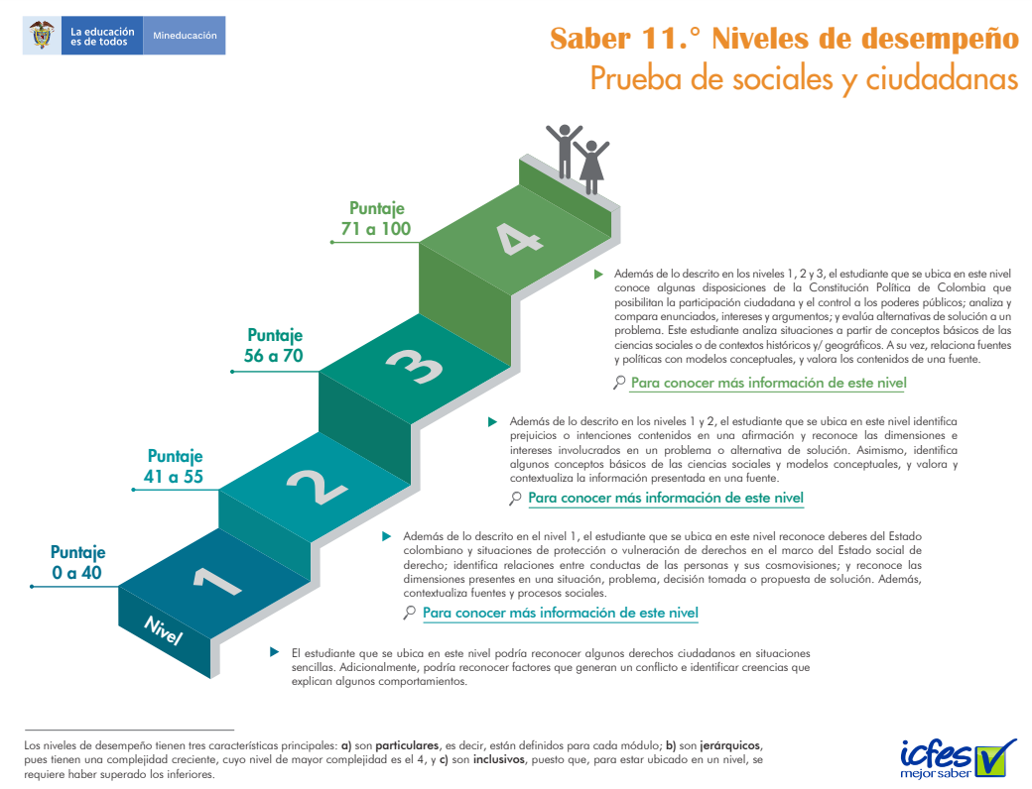
Acompañamiento Pedagógico Territorial
Ruta Pares Etapa Realizar
Análisis pruebas saber Carlos Albán Holguín IED
Fuente: ICFES

Slide 9
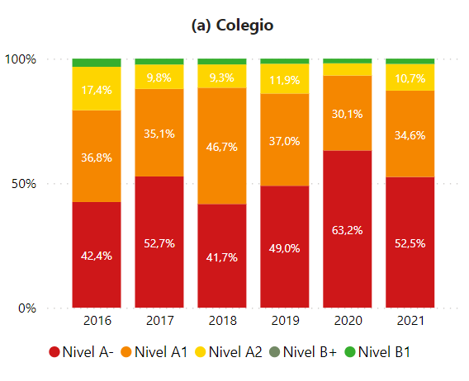
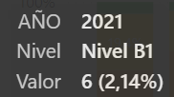
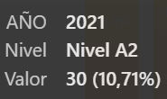
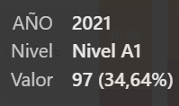
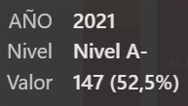
Acompañamiento Pedagógico Territorial
Ruta Pares Etapa Realizar
Análisis pruebas saber Carlos Albán Holguín IED
Inglés
Fuente: Sistema Multidimensional de Evaluación para la Calidad Educativa - Subsecretaría de Calidad y Pertinencia

Slide 10
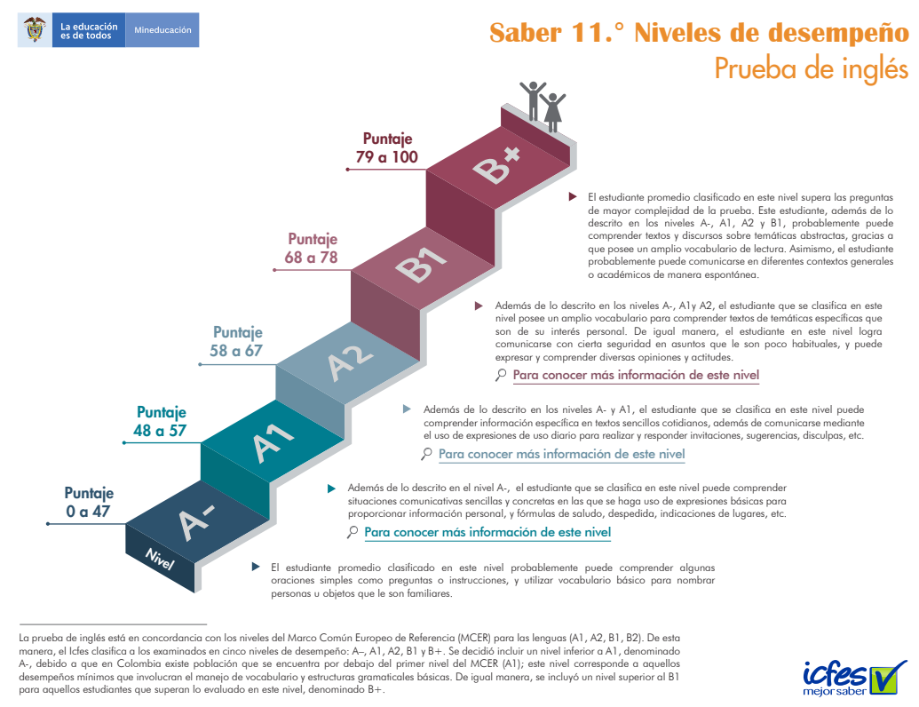
Acompañamiento Pedagógico Territorial
Ruta Pares Etapa Realizar
Análisis pruebas saber Carlos Albán Holguín IED
Fuente: ICFES

Slide 11
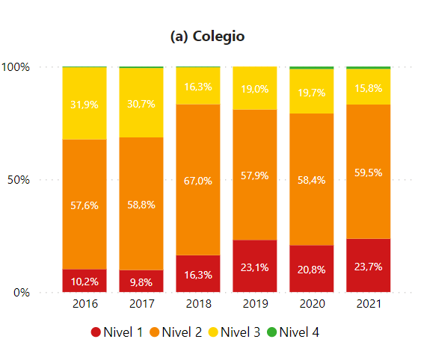
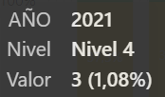
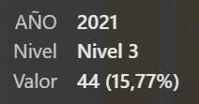
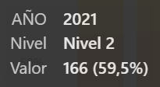
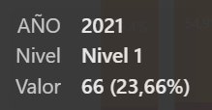
Acompañamiento Pedagógico Territorial
Ruta Pares Etapa Realizar
Análisis pruebas saber Carlos Albán Holguín IED
Ciencias Naturales
Fuente: Sistema Multidimensional de Evaluación para la Calidad Educativa - Subsecretaría de Calidad y Pertinencia

Slide 12
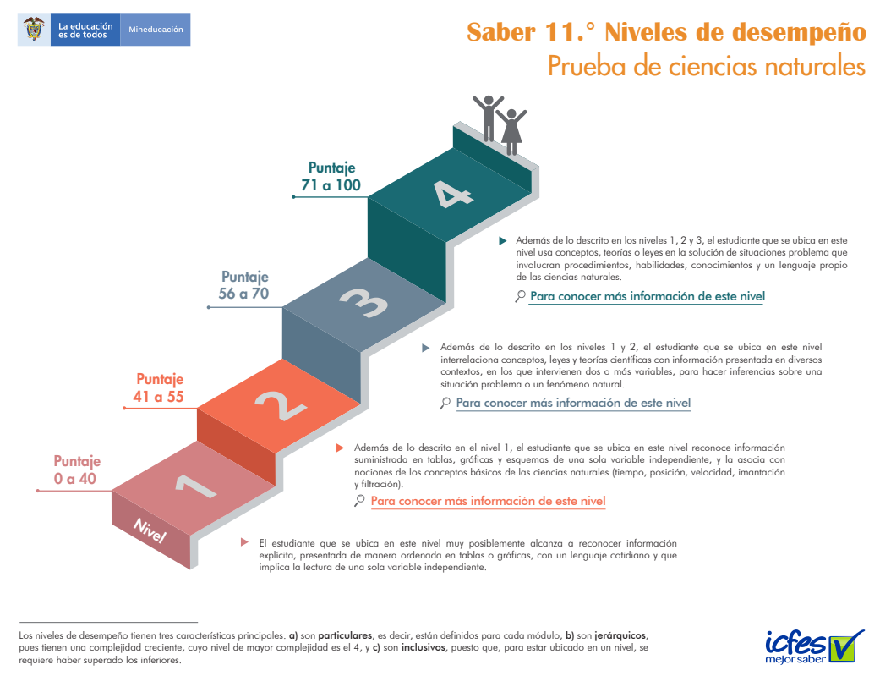
Acompañamiento Pedagógico Territorial
Ruta Pares Etapa Realizar
Análisis pruebas saber Carlos Albán Holguín IED
Fuente: ICFES

Slide 13
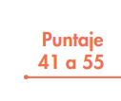

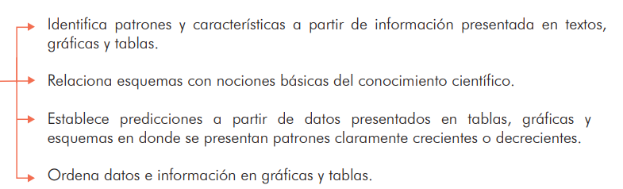
Acompañamiento Pedagógico Territorial
Ruta Pares Etapa Realizar
Análisis pruebas saber Carlos Albán Holguín IED
Analicemos los niveles
Fuente: ICFES

Slide 14


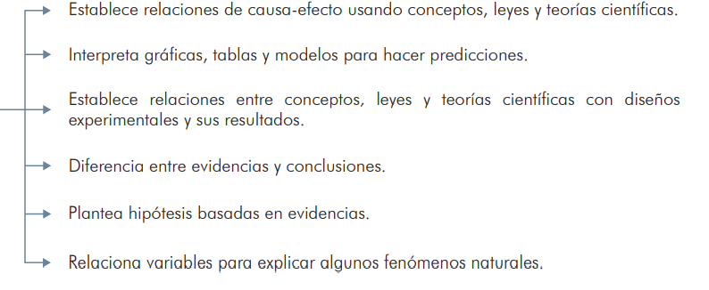
Acompañamiento Pedagógico Territorial
Ruta Pares Etapa Realizar
Análisis pruebas saber Carlos Albán Holguín IED
Analicemos los niveles
Fuente: ICFES

Slide 15
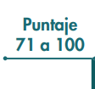

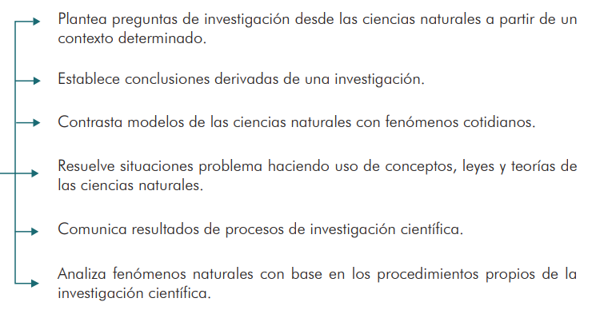
Acompañamiento Pedagógico Territorial
Ruta Pares Etapa Realizar
Análisis pruebas saber Carlos Albán Holguín IED
Analicemos los niveles
Fuente: ICFES

Slide 16
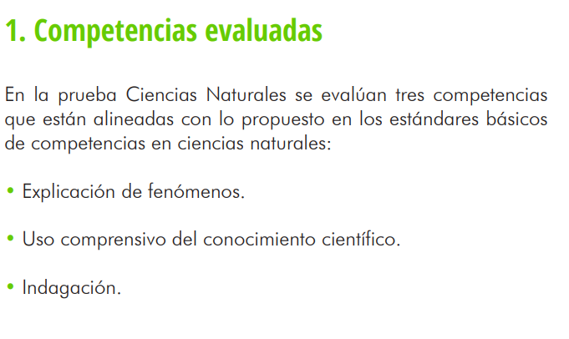
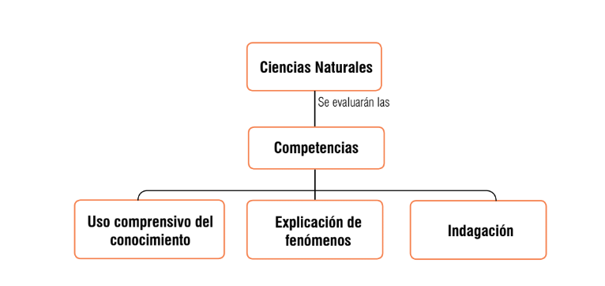
Acompañamiento Pedagógico Territorial
Ruta Pares Etapa Realizar
Análisis pruebas saber Carlos Albán Holguín IED
Fuente: ICFES

Slide 17
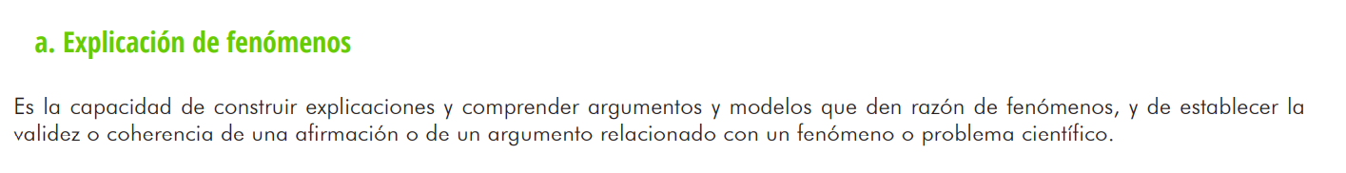
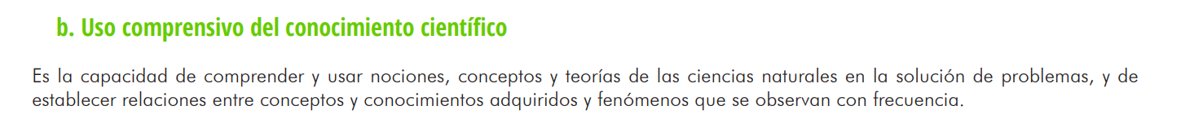
Acompañamiento Pedagógico Territorial
Ruta Pares Etapa Realizar
Análisis pruebas saber Carlos Albán Holguín IED
Fuente: ICFES

Slide 18
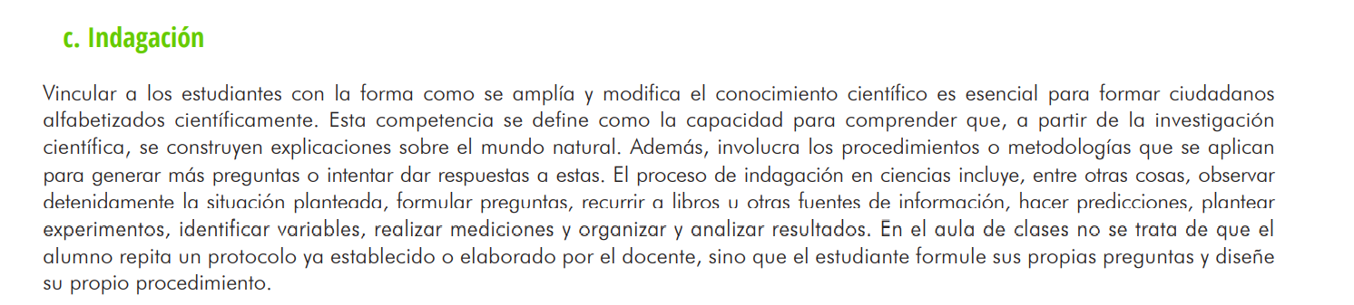
Acompañamiento Pedagógico Territorial
Ruta Pares Etapa Realizar
Análisis pruebas saber Carlos Albán Holguín IED
Fuente: ICFES

Slide 19
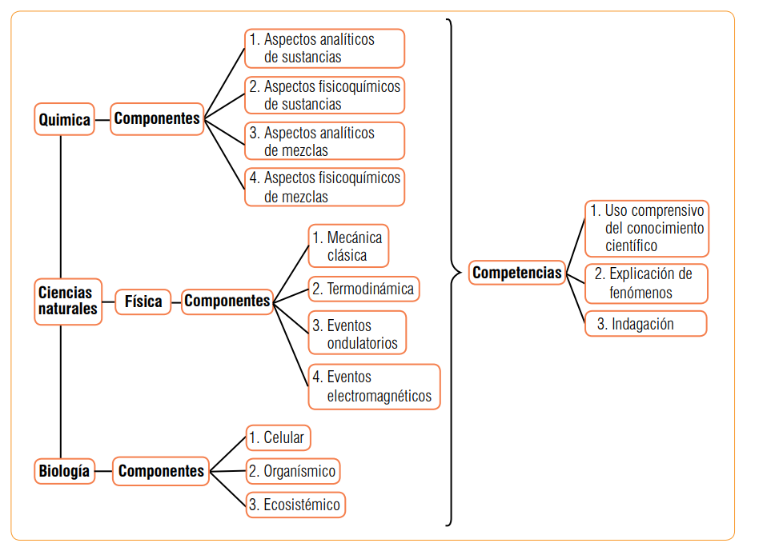
Acompañamiento Pedagógico Territorial
Ruta Pares Etapa Realizar
Análisis pruebas saber Carlos Albán Holguín IED
Estructura de componentes y competencias en cada una de las pruebas que conforman el área de Ciencias Naturales
Fuente: ICFES

Slide 20
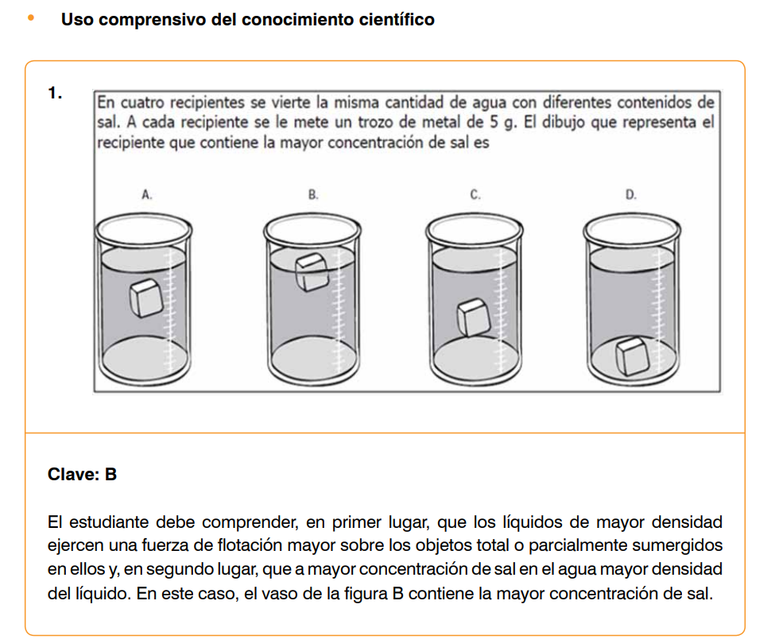
Acompañamiento Pedagógico Territorial
Ruta Pares Etapa Realizar
Análisis pruebas saber Carlos Albán Holguín IED
Ejemplos
Fuente: ICFES

Slide 21
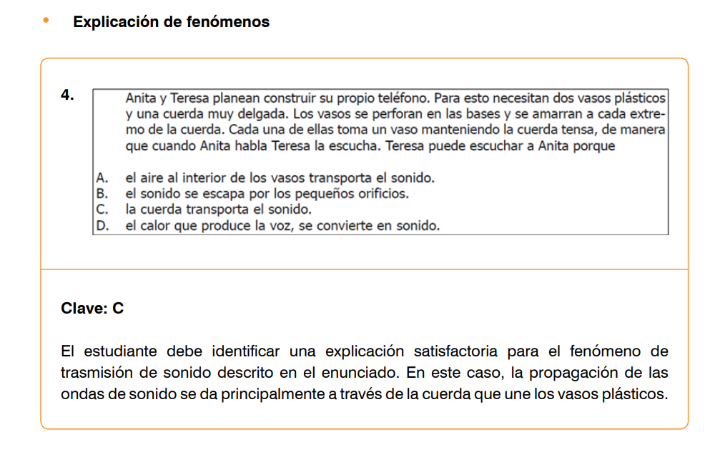
Acompañamiento Pedagógico Territorial
Ruta Pares Etapa Realizar
Análisis pruebas saber Carlos Albán Holguín IED
Ejemplos
Fuente: ICFES

Slide 22
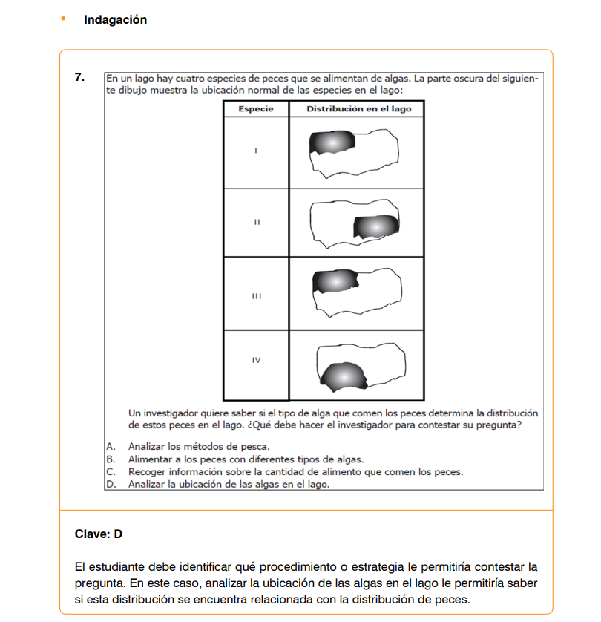
Acompañamiento Pedagógico Territorial
Ruta Pares Etapa Realizar
Análisis pruebas saber Carlos Albán Holguín IED
Ejemplos
Fuente: ICFES

Slide 23


